Slide 1
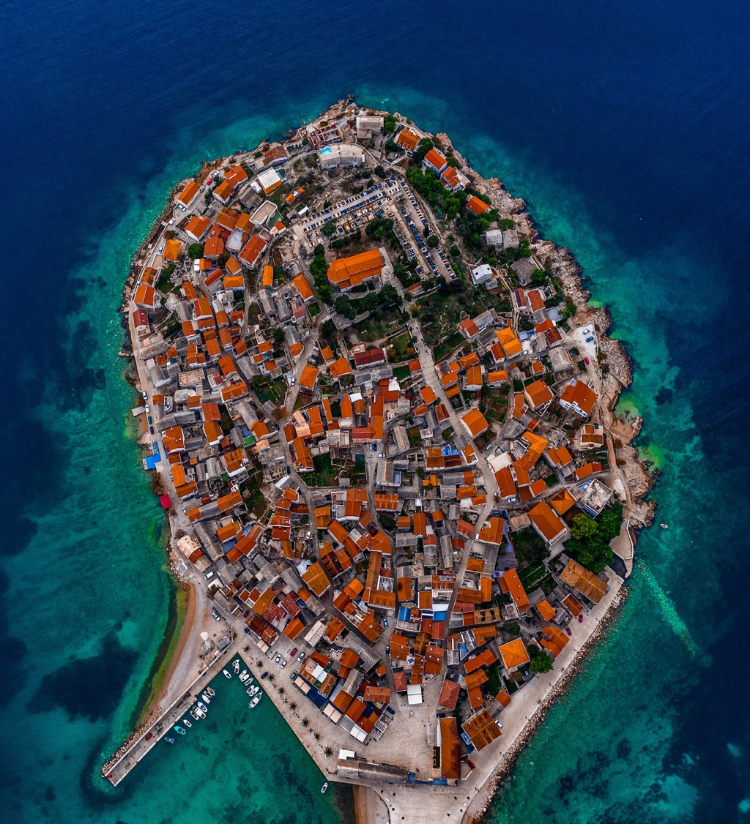


This project has received funding from the European Union’s Horizon 2020
research and innovation programme under grant agreement N° 864266

Slide 2
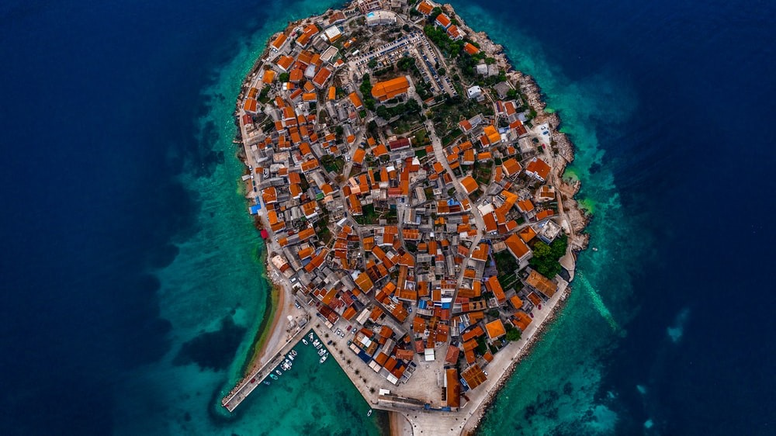
Indice
NESOI at glance
Il Processo NESOI
Supporto NESOI
Form per l’applicazione
Valutazione e selezione candidati

Slide 3
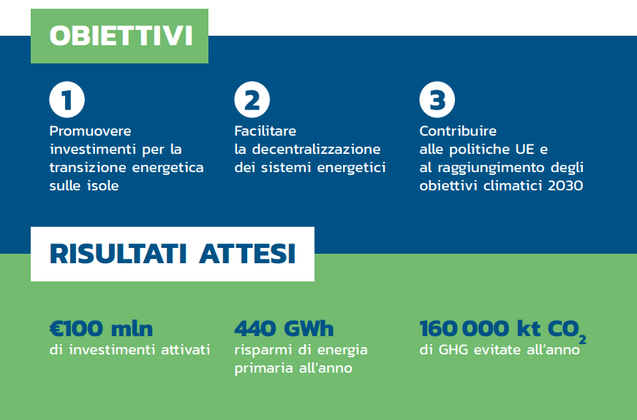

Slide 4
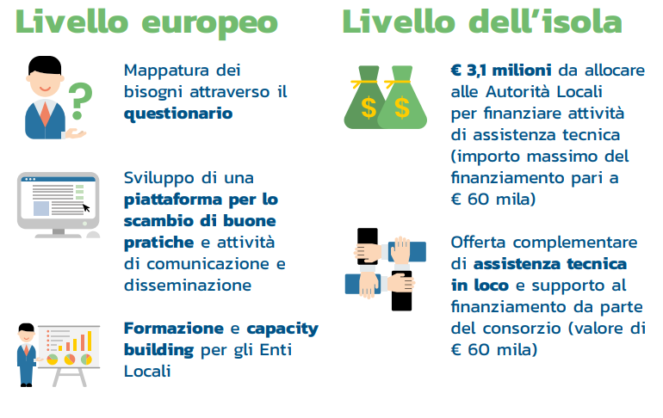

Slide 5
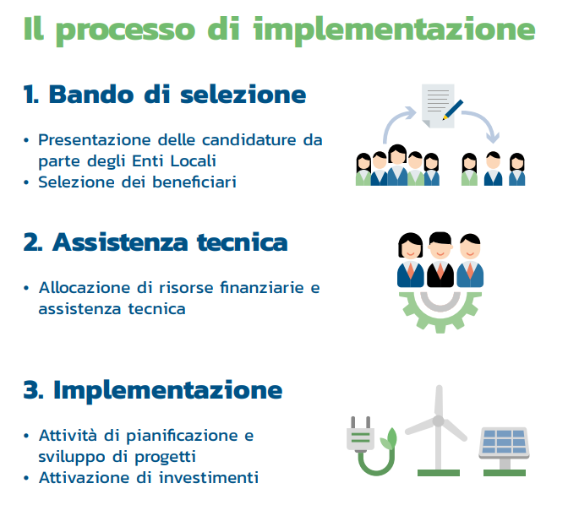

Slide 6
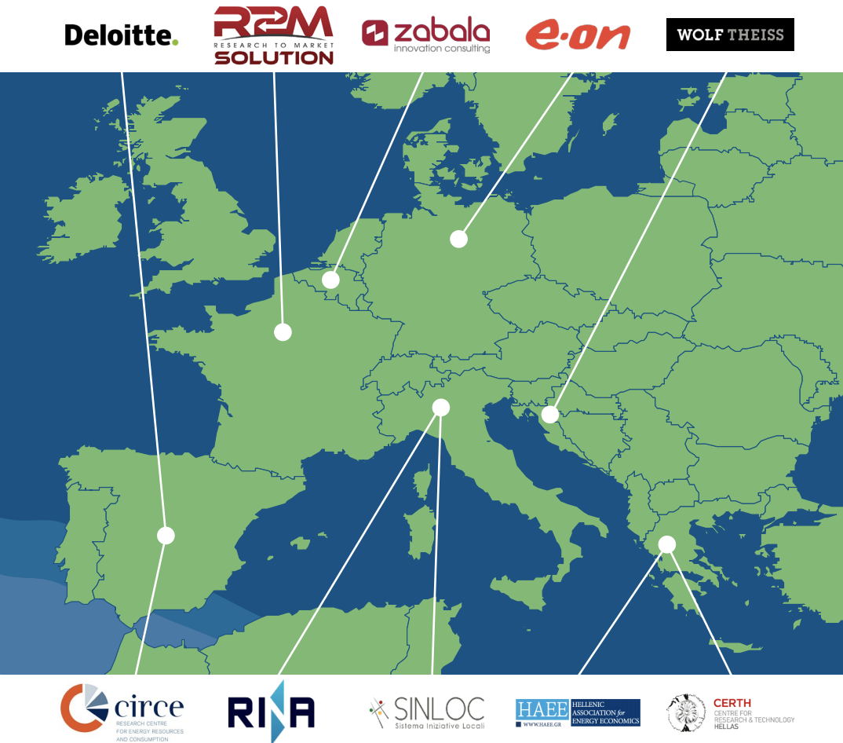


Slide 7
Indice
NESOI at glance
Il Processo NESOI
Supporto NESOI
Form per l’applicazione
Valutazione e selezione candidati

Slide 8


Qual è la procedura per ricevere i finanziamenti?
Domanda di iscrizione
Valutazione
Grant Agreement
Implementazione
Certificazione
Self-eligibility Test
Criteri di valutazione
Documenti di supporto
Supporto Esterno & Interno
Report finale
Modulo di applicazione
Negoziazione & Firma
Monitoraggio
Relazione intermedia
Validazione & Certificazione
2 mesi
2 mesi
2 mesi
6-12 mesi
2 mesi
Valutazione positiva
50%
Primo Pagamento M7*
50%
Pagamento Finale
100%
Assistenza Tecnica
*Minimum duration of action at least 9 months
8

Slide 9
Indice
NESOI at glance
Il Processo NESOI
Supporto NESOI
Form per l’applicazione
Valutazione e selezione candidati

Slide 10

Chi può candidarsi per ricevere il supporto NESOI?
Uno o più soggetti giuridici (cioè consorziati)
Soggetti giuridici stabiliti negli Stati membri (SM) dell'Unione europea (UE) e nel Regno Unito, comprese le loro regioni ultraperiferiche, ma esclusi i PTOM
Nota: società private in qualsiasi forma giuridica, a condizione che dispongano di una lettera di sostegno da parte delle autorità pubbliche competenti.
10

Slide 11

Che tipo di progetti supporta NESOI?
Produzione di energia da fonti rinnovabili;
Interventi di efficienza energetica su beni pubblici (edifici, impianti di illuminazione pubblica, ecc.);
Interventi di efficienza energetica su beni privati (edifici, industrie, ecc.);
Realizzazione/miglioramento di sistemi di accumulo dell'energia;
Miglioramento della rete elettrica esistente;
Realizzazione/miglioramento delle reti di teleriscaldamento e teleraffreddamento;
Interventi di gestione dell'energia alimentare, dei rifiuti e delle acque;
Implementazione di soluzioni di mobilità sostenibile;
Miglioramento del monitoraggio e della gestione dell'energia a livello di isole o di cluster;
Audit e analisi energetica, pianificazione energetica a livello di isole o di cluster di isole
E molti altri
Progetti relative alla Sostenibilità
11

Slide 12
Dove può essere implementato?
Su un'isola appartenente ad uno degli Stati membri dell'Unione Europea e del Regno Unito, incluse le loro regioni ultraperiferiche, ma esclusi i Paesi e i Territori d'Oltremare
Isole con estensione massima di 30,000 km²
12
Notes:
on an island belonging to one of the Member States of the European Union, including their outermost regions but excluding Overseas Countries and Territories which belong to a Member State but do not form part of the EU territory ;
on an island with maximum area of 30,000 km², in order to have as eligible all islands except for large nation-scale ones (i.e.: Ireland and Great Britain); it is highlighted that islands belonging to these nation-scale islands are, on the other hand, eligible.
https://ec.europa.eu/regional_policy/en/policy/themes/outermost-regions/
https://trade.ec.europa.eu/tradehelp/overseas-countries-and-territories

Slide 13
Che tipo di maturità del progetto sostiene NESOI?
NESOI sosterrà i progetti con le seguenti caratteristiche:
Entry level: il beneficiario non ha effettuato nessuna pianificazione precedente significativa ed esaustiva, né sulla strategia globale di transizione energetica dell'isola, né su progetti singoli o aggregati.
Conceptual design level: Il beneficiario ha identificato progetti singoli o aggregati di interesse per l'isola, ma non sono state svolte in precedenza attività significative in termini di raccolta di informazioni sul progetto, definizione del concetto di progetto, verifica dei profili di sostenibilità e identificazione delle opzioni di implementazione ottimali.
Deployment Level: Il beneficiario ha identificato progetti singoli o aggregati, ha verificato la loro fattibilità e intende attuarla.
13

Slide 14
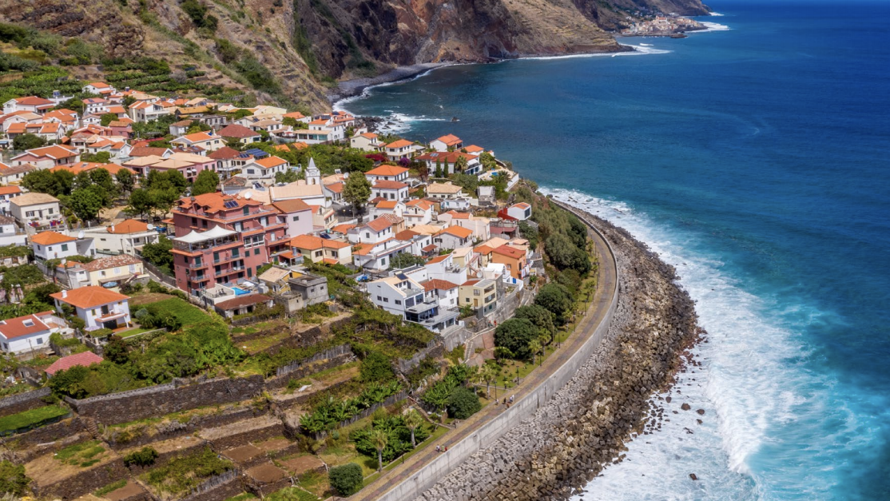
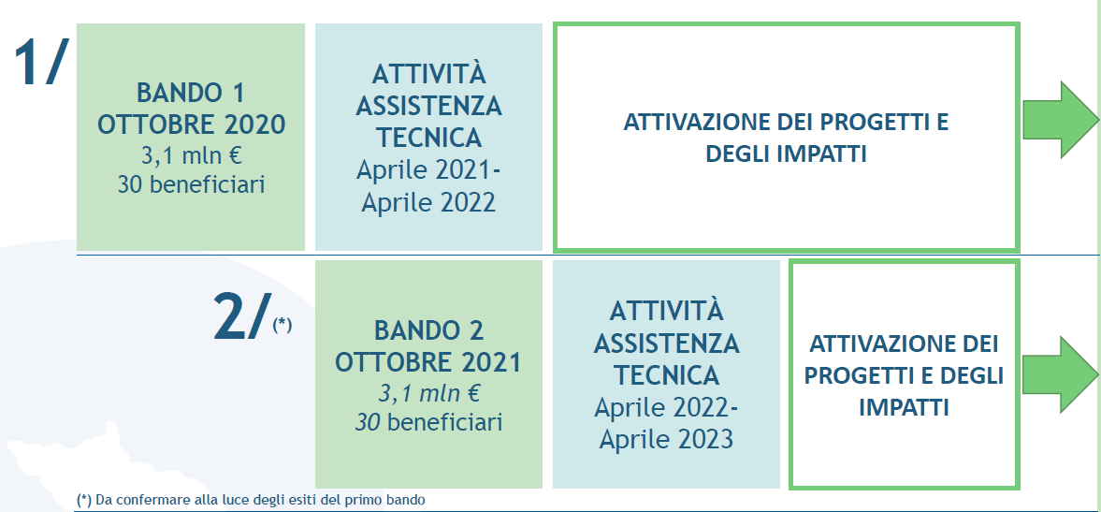
Tempistiche dei bandi di selezione

Slide 15

Che tipo di supporto tecnico viene fornito?
NESOI mira a fornire supporto per favorire la transizione energetica, finanziando attività di assistenza tecnica in tutte le fasi del processo di sviluppo del progetto
Project preparation
Realizzazione del progetto
Project preparation
Project preparation
Elaborazione del progetto
Implementing procedures and access to finance
Implementing procedures
access to finance
Project design
Procedure di attuazione
accesso ai finanziamenti
Project design
Progettazione
Supporto per l'approvvigionamento
Firma del contratto con le ESCO/imprese private, ecc.
Studi di pre-fattibilità tecnica, economico-finanziaria e legale
Progetto preliminare
Pianificazione economica e finanziaria
Analisi costi-benefici
Progetto di accordo
Supporto nella redazione della documentazione di gara
Supporto nella redazione di atti amministrativi
Sostenere lo sviluppo delle procedure di gara
Info Preparazione del memo,
Accoppiamento dei fondi e preparazione delle domande di finanziamento
15

Slide 16

Quale tipo di supporto viene fornito?
Supporto finaziario
Supporto Tecnico
16

Slide 17

Quale tipo di sostegno finanziario viene fornito?
Candidati selezionati
EUR 60,000 somma forfettaria sotto forma di sovvenzione
Servizi esterni (Competenze esterne)
17

Slide 18
Indice
NESOI at glance
Il Processo NESOI
Supporto NESOI
Form per l’applicazione
Valutazione e selezione candidati

Slide 19

Quali documenti devono essere presentati per la domanda?
Proposta di progetto - Questionario breve
  descrizione del progetto e caratteristiche principali
  impatti del progetto
  esecuzione del progetto e supporto NESOI
  beneficiario ed ecosistema dell'isola
Obbligatori
Facoltativi
  Enti privati: Lettera di sostegno Autorità pubbliche
  (Dichiarazione d'onore)
  (Dichiarazione di conformità)
  lettera di sostegno da parte delle parti interessate
  ordini del giorno di transizione, SEAP, SECAP o altri documenti di pianificazione
  prove di finanziamenti garantiti e/o accordi esistenti
  studi e/o dati già esistenti
  licenze già ottenute
  mappe con semplici schizzi della posizione del progetto
  Altri
  Allegati
19

Slide 20

Sezione #1 – Descrizione del progetto e sue caratteristiche principali
Questa sezione copre le aree legate al progetto in generale, incluse le sue peculiarità, localizzazione e caratteristiche principali.
Punti chiave da coprire:
Promotori del progetto;
Localizzazione dell'azione proposta, coordinate incluse;
Livello di maturità del progetto;
Grado di innovazione;
Grandezza dell'investimento;
Fattore di leva finanziaria;
Fonti di finanziamento;
Risparmi economici attesi e tempo di ritorno dell'investimento.
20

Slide 21

Sezione #2 – Impatti di progetto
L'obbiettivo è la valutazione degli impatti di progetto e la verifica che esso sia significativo sia in termini assoluti che relativi.
Punti chiave da coprire:
Risparmi di energia primaria;
Emissioni GAS serra evitate;
Miglioramento di altre condizioni ambientali;
Mitigazione della precarietà energetica;
Accettazione sociale;
Impatto sull'economia locale;
Quota di fonti rinnovabili (quantitativo);
Benefici alla rete locale (se applicabili);
Replicabilità e scalabilità su altre isole, arcipelaghi o terraferma;
Potenziale di disseminazione e comunicazione per la promozione della soluzione su altre isole;
Altri impatti indiretti non inclusi in questa lista.
21

Slide 22

Sezione #3 – Esecuzione del progetto e supporto NESOI
Salvo progetti specifici/di dimensioni ridotte, l'assistenza tecnica di NESOI coprirà solo una parte delle attività, di conseguenza è essenziale identificare la loro coerenza con l'intero progetto.
Punti chiave da coprire:
Richiesta di supporto NESOI, in termini di attività/competenze che il promotore del progetto intende ottenere tramite il Grant e i servizi che saranno forniti dai membri del consorzio;
Stato di avanzamento dell'azione promossa: lavoro già portato avanti (pianificazione, studi di fattibilità completati, licenze/permessi ottenuti, bozze di contratti o proposte tecnico/economiche disponibili, ecc.);
Procurement: procurement in generale, contratti già conferiti e procedure applicate, fasi di procurement pianificate nel corso dell'implementazione;
Timeline delle attività proposte, preparate secondo template;
Coerenza del support NESOI nell'esecuzione del progetto, ovvero come il supporto richiesto sia in linea con lo sviluppo del progetto e sia di supporto nel promuovere la decarbonizzazione dell'isola.
22

Slide 23

Sezione #4 – Beneficiario ed Ecosistema isola
In questa sezione gli attori coinvolti dovranno essere presentati così come il loro ruolo nel progetto e nelle attività NESOI.
Punti chiave da coprire :
Coerenza della governance del progetto, in termini di attori coinvolti, ruoli e responsabilità;
Beneficiari del progetto e relativa competenza, cioè comprovata esperienza in altri progetti e/o nell'ambito della transizione energetica, ecc.;
Matrice di rischio, preparata secondo template che includa dettagli sui rischi identificati e misure di mitigazione proposte;
Ruolo del progetto nel contesto locale dell'isola (peculiarità) e nella strategia energetica dell'isola;
Identificazione e coinvolgimento degli stakeholders chiave (e.g.: municipalità/altre autorità locali, agenzia energetica, DSO, ecc.) con specifico riferimento a coloro i quali posso beneficiare dal progetto.
23

Slide 24
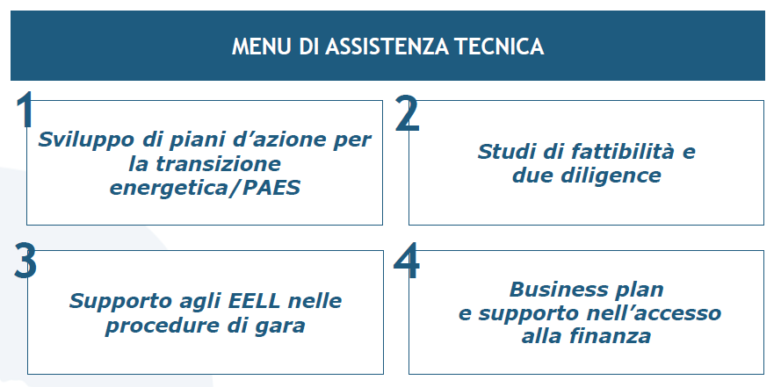
Menù di Assistenza Tecnica
Per ogni livello di maturità del progetto, NESOI fornirà ai candidati un numero predefinito di menù di assistenza tecnica tra cui scegliere
I candidati sono incoraggiati a utilizzare i menù in quanto ciò consente di:
accelerare i successivi accordi di sovvenzione;
semplificare le procedure di appalto richieste che i beneficiari dovranno mettere in atto per selezionare esperti/consulenti locali;
aumentare l'opportunità di condividere le conoscenze e le economie di scala e di scopo con altre isole.

Slide 25
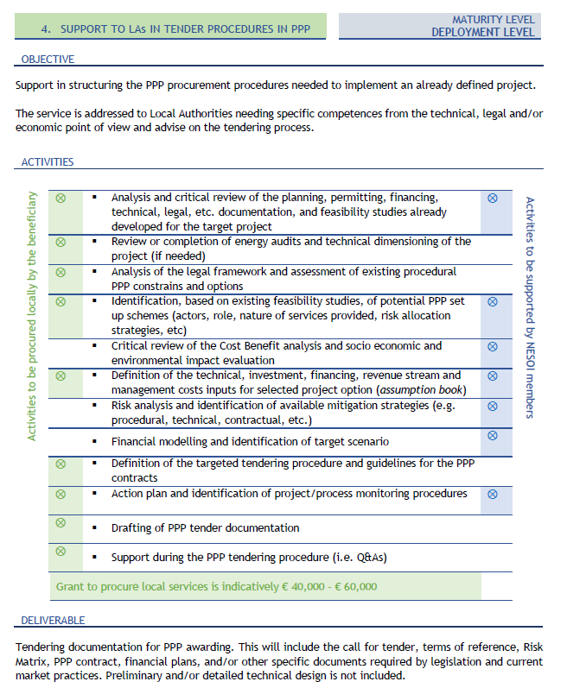
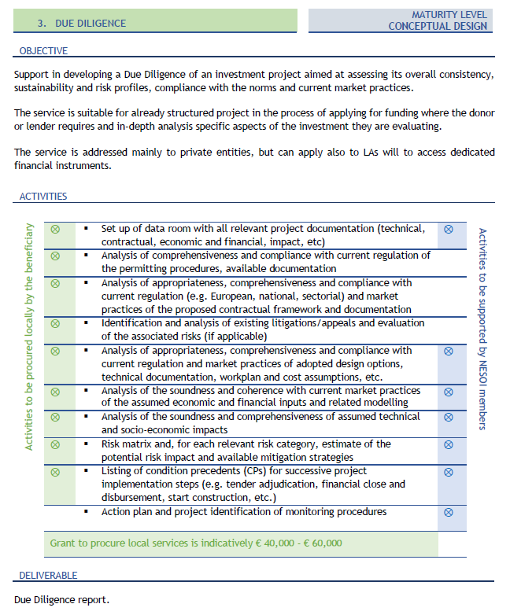
Menù di Assistenza Tecnica

Slide 26


Dove è possibile trovare il modulo di richiesta?
PIATTAFORMA ONLINE PER LA SOTTOMISSIONE
SOLO LE PROPOSTE SCRITTE IN INGLESE SARANNO ACCETTATE (Gli allegati possono essere in altre lingue)
https://www.nesoi.eu/
26

Slide 27

Quando presentare la domanda?
Apertura
12 Ottobre 2020
Scadenza
18 Dicembre 2020 17:00:00 Brussels time
27

Slide 28
Indice
NESOI at glance
Il Processo NESOI
Supporto NESOI
Form per l’applicazione
Valutazione e selezione candidati

Slide 29
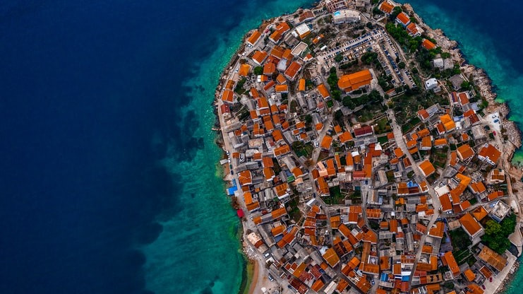
Cosa sarà valutato?
Quattro macro-aree saranno valutate:
1.
Descrizione del progetto e sue caratteristiche principali;
Il progetto deve essere presentato, così come le sue caratteristiche principali, in modo da permettere ai valutatori di comprenderne lo scopo e i vincoli
2.
La proposta deve evidenziare quali aree della transizione energetica sono affrontate e quantificare gli impatti di progetto da diverse prospettive.
Impatti di progetto
3.
Esecuzione del progetto e supporto NESOI;
Il supporto richiesto deve essere presentato all'interno di una timeline, così come i diversi passi per la sua implementazione
4.
Beneficiari ed ecosistema isola.
La proposta deve dichiarare chi sono gli attori coinvolti nel progetto che concorrono a garantirne il successo
Le informazioni da includere in ciascuna categoria saranno chiaramente indicate.
29

Slide 30
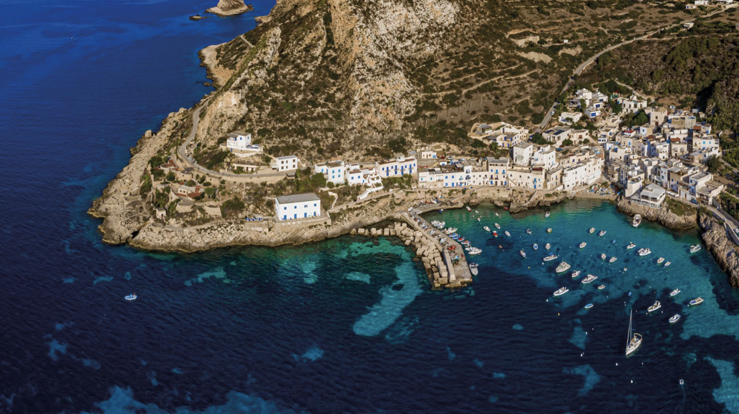
Come sarà valutata
Struttura della proposta
• La proposta in sintesi
• Sezioni centrali della proposta:
  Descrizione del concetto di progetto e caratteristiche principali
  Impatti del progetto
  Esecuzione del progetto e supporto NESOI
  Beneficiario ed ecosistema dell'isola-
  • Allegati
Punteggio minimo per sezione:
2/5
Punteggio minimo totale:
12/20
30

Slide 31

Come scrivere una proposta di successo
Le proposte sottomesse attraverso la NESOI Facility Platform entro i limiti prescritti dalla Call saranno soggette al processo di valutazione.
Similarmente al programma H2020, la valutazione sarà svolta da diversi valutatori del team NESOI.
Ciascuna sezione della proposta sarà valutata con un punteggio da 1 a 5 (risoluzione di 0.5):
1 – Poor
il criterio non è stato trattato adeguatamente, o sono presenti gravi debolezze intrinseche.
2 – Fair
la proposta indirizza il criterio ampliamente, ci sono però significative debolezze.
3 – Good
la proposta indirizza bene il criterio, ci sono alcuni limiti.
4 - Very good
la proposta indirizza il criterio molto bene, un numero ridotto di limiti sono presenti.
5 – Excellent
la proposta indirizza tutti gli aspetti rilevanti del criterio. I limiti, se presente, sono minori
31

Slide 32
Come prepare una proposta di successo
In aggiunta alla valutazione, ciascun valutatore potrà assegnare a ciascuna proposta uno o più bonus, la cui presenza verrà sfruttata nell'elaborazione del ranking finale.
Questi bonus sono legati ai seguenti argomenti: :
Replicabilità: da assegnare nel caso in cui la proposta dimostri un significativo potenziale di replicabilità su altre isole o sulla terra ferma;
Innovazione: da assegnare nel caso in cui la soluzione tecnica proposta vada significativamente al di là dello stato dell'arte nel contesto locale
Arcipelago: da assegnare nel caso in cui l'intervento proposto sia legato non ad una singola isola ma abbia ricadute benefiche su più isole dello stesso arcipelago.
32

Slide 33

In che modo è possibile cercare supporto in caso di domande?
Guidelines of Applicants (12 October 2020)
Helpdesk
FAQ (Frequently Asked Questions)
33

Slide 34

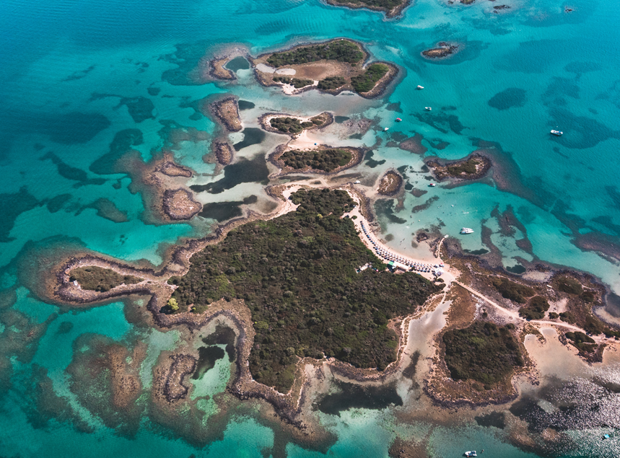
Thank you!
Email: nesoi@sinloc.com
Website: www.nesoi.eu
Twitter: @nesoi_energy
Instagram: @nesoi_energy
LinkedIn: NESOI – New Energy Solutions Optimised for Islands
This project has received funding from the European Union’s Horizon 2020
research and innovation programme under grant agreement N° 864266

